Slide 1


আজকেরপাঠে
সকলকে
শ
শুভেচ্ছা
ও
স্বাগত

Slide 2



উপস্থাপনায়
তানিয়া সুলতানা
প্রধান শিক্ষক
ইন্দ্রকাঠী সরকারি প্রাথমিক বিদ্যালয়
বরিশাল সদর,বরিশাল।

Slide 3


পাঠ পরিচিতি
শ্রেনিঃ ৫ম
বিষয়ঃ বাংলাদেশ ও বিশ্বপরিচয়
পাঠঃ জলবায়ু ও দুর্‍্যোগ
পাঠ্যাংশঃ নদীভাংগন
সময়ঃ ৪০ মিনিট

Slide 4


শিখনফল
এ পাঠ শেষে শিক্ষার্থীরা যা যা শিখবে..................।।
১০/১/৫/নদীভাংগন সম্পর্কে বলতে পারবে।এর কারন ও ভয়াবহ প্রভাব সম্পর্কে বুঝতে পারবে।

Slide 5

আবেগ সৃষ্টি
ছড়া গানের মাধ্যমে

Slide 6

এসো আমরা একটা ভিডিও দেখি

Slide 7



আজ আমরা পড়ব
নদী
ভাঙন

Slide 8

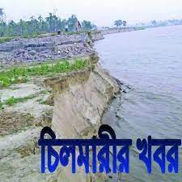
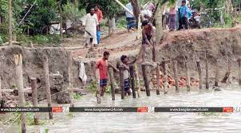
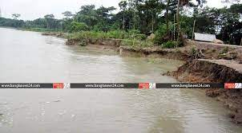
এসো কিছু ছবি দেখি
ছবিতে কি দেখতে পারছো

Slide 9

বাংলাদেশে অসংখ্য নদী রয়েছে।তাই এদেশে অনেক জায়গাতেই নদীভাংগনের প্রবণতা দেখা যায়।বন্যার অতিরিক্ত পানির স্রোত ও ঢেউ নদীর পাড়ে আঘাত হানে।ফলে বন্যার সময় নদীভাংগন শুরু হলে তা মারাত্মক রুপ ধারন করে।
নদী
ভাংগন

Slide 10

কারন
প্রাকৃতিক কারন
বন্যা নদীভাংগনের একটি অন্যতম প্রাকৃতিক কারন।
মানবসৃষ্ট কারন
নদী থেকে বালি উত্তোলন
নদী তীরবর্তী গাছপালা কেটে ফেলা

Slide 11
প্রভাব
নদীর পাড় ভেঙ্গে যাওয়ার ফলে আমাদের মূল্যবান কৃষি জমি, বাড়ি-ঘর বিলীন হয়ে যায়।ঘরবাড়ি,কৃষিজমি এমনকি পুরো গ্রাম,সড়ক,রেলপথ নদীতে বিলীন হয়ে যায়।ফলে আমাদের সামাজিক এবং অর্থনৈতিক জীবনে ব্যাপক প্রভাব ফেলে।

Slide 12

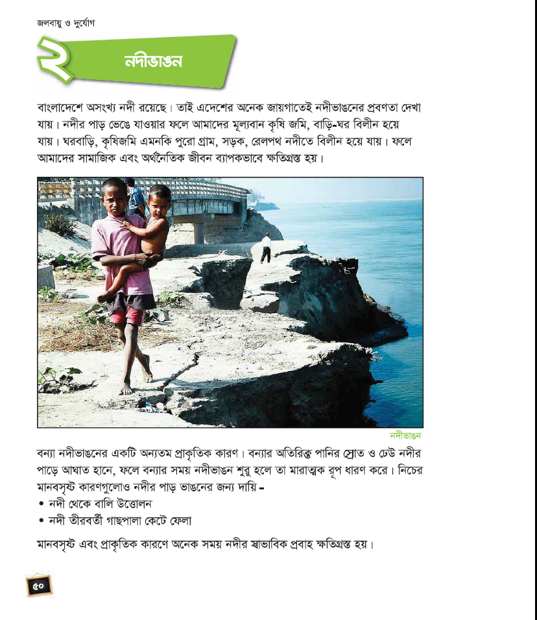
এসো মিলিয়ে নেই

Slide 13

একক কাজ
প্রশ্ন
নদী ভাংগন কী?
নদীর পাড় ভেঙ্গে স্থল্ভাগ বিলীন হয়ে যাওয়াকে নদীভাংগন বলে।প্রাকৃতিক ও মানবসৃষ্ট কারনে নদীভাংগন হয়।
উত্তর

Slide 14

জোড়ায় কাজ
নদী ভাংগনের কারন গুলো বলো।

Slide 15

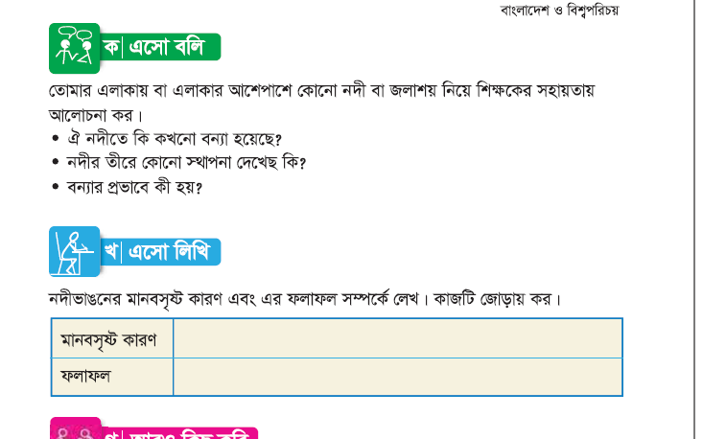
দলীয় কাজ
গোলাপ
কদম
জবা

Slide 16

বাড়ির কাজ
নদীভাংগন কী? নদীভাংগন কেন হয়? নদীভাংগনের চারটি ক্ষতিকর প্রভাব লেখ।

Slide 17

সকলকে
ধন্যবাদ

